Slide 1
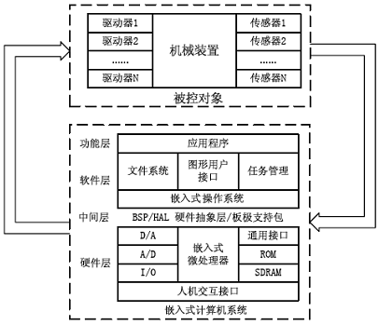
嵌入式系统的体系结构框架

Slide 2
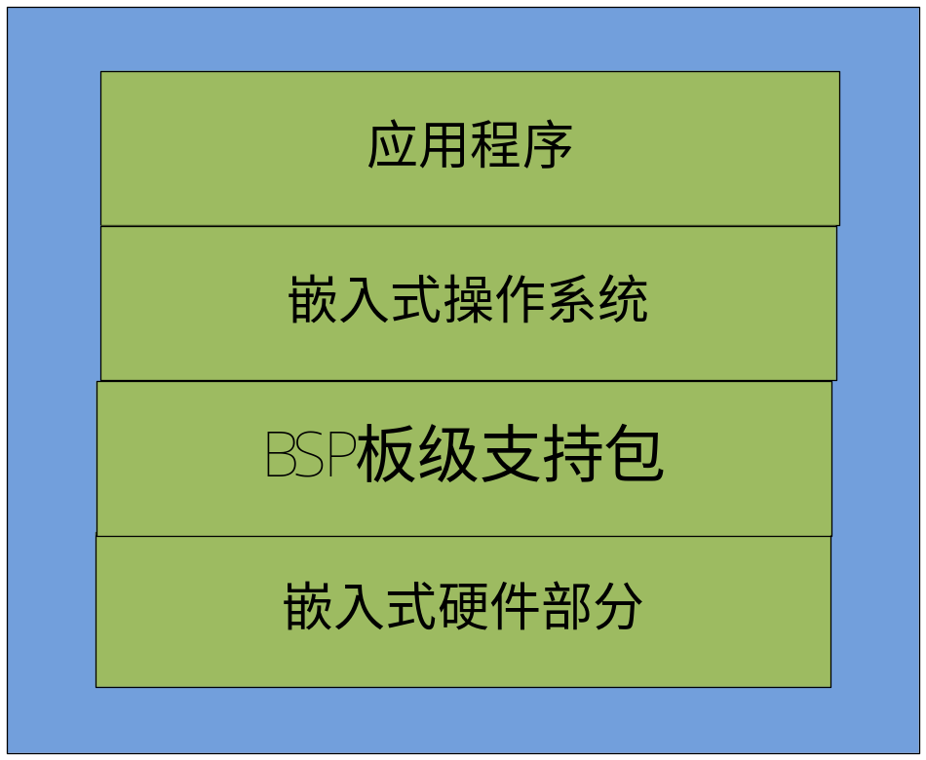
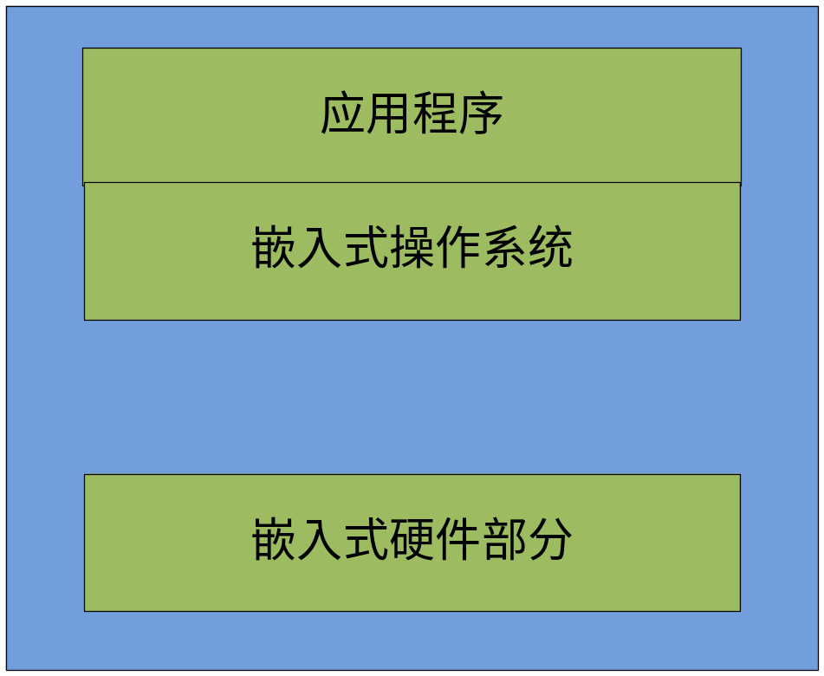
嵌入式系统

Slide 3
5 嵌入式操作系统
5.1 嵌入式操作系统概述
5.2 嵌入式操作系统中的基本概念
5.3 嵌入式实时操作系统
5.4 嵌入式操作系统的选型
5.5 本章小结 习题

Slide 4
5.1 嵌入式操作系统概述
1）操作系统的概念
计算机软件分为系统软件和应用软件。
系统软件用于管理计算机资源，为应用软件提供统一的平台；
应用软件在系统软件的基础上实现用户所需的功能。
操作系统： 配置在计算机硬件上的第一层软件，在计算机系统中起着承上启下的作用，是其他软件和硬件之间的接口。
定义：一组计算机程序的集合，有效地控制和管理计算机的硬件和软件资源，即合理对资源进行调度，并为用户提供方便的应用接口。

Slide 5
5.1 嵌入式操作系统概述
2）操作系统的功能
从资源管理的角度，包含如下功能：
1. 处理器管理：对处理器进行分配、控制和管理。
  多任务环境要求合理分配处理器。
  处理器的分配和运行以进程为基本单位。

Slide 6
5.1嵌入式操作系统概述
2）操作系统的功能
2. 存储器管理：主要任务是为多道程序的运行提供良好的环境，包括内存分配、内存保护、地址映射、内存扩充。
3. 设备管理：完成用户提出的设备请求，为用户分配IO设备；提高CPU和IO的利用率；提高IO速度，方便用户使用IO设备。包括缓冲管理、设备分配、设备处理、虚拟逻辑设备构建等。

Slide 7
5.1嵌入式操作系统概述
2）操作系统的功能
4. 文件管理：主要任务就是对系统文件和用户文件进行管理、方便用户使用，保证文件的安全性。
5. 用户接口：用户通常只需以命令形式、系统调用形式与系统打交道。（图形用户接口）
Notes:
用户与操作系统的接口是用户能够方便使用操作系统的关键。人机交互本身也是一门学科

Slide 8
5.1嵌入式操作系统概述
嵌入式操作系统是嵌入式系统的重要组成部分，包括：
1. 与硬件相关的底层驱动软件
2. 系统内核
3. 设备驱动接口
4. 通信协议
5. 图形界面
6. 标准化浏览器

Slide 9
5.1嵌入式操作系统概述
5.1.1嵌入式操作系统的特点
嵌入式操作系统除具有一般操作系统的功能，还具有以下特点：
1. 可装卸性
2. 强实时性
3. 统一的接口
4. 操作方便、简单友好的图形GUI。
5. 强大的网络功能
6. 交互性
7. 固化代码
8. 硬件适应性

Slide 10
5.1.2 嵌入式操作系统的种类
5.1嵌入式操作系统概述
1. 按实时性分类
按实时性要求，可分为：
  嵌入式实时操作系统
  嵌入式非实时操作系统

Slide 11
5.1嵌入式操作系统概述
(1) 嵌入式实时操作系统
Real-Time Operating System
嵌入式硬实时操作系统
主要功能：对多个外部事件，尤其是异步事件进行实时处理。事件发生时能及时响应，并在时间耗尽之前给出结果。

Slide 12
5.1嵌入式操作系统概述
性能特征
  多任务运行方式
  基于优先级的抢占式调度
  快速的任务上下文切换
  实时操作系统的重要特征之一
  较短的中断延迟时间
    中断延迟（Interrupt Latency）时间是指中断发生到开始执行中断处理程序的时间
    较短的最大中断禁止时间也是嵌入式实时操作系统的重要特征之一

Slide 13
5.1嵌入式操作系统概述
典型的嵌入式实时操作系统
  VxWorks
  pSOSystem
  QNX
  Nucleus
  μC/OS等

Slide 14
5.1嵌入式操作系统概述
(2) 嵌入式非实时操作系统
又称为“嵌入式软实时操作系统”
典型代表是嵌入式分时操作系统
  是一种多任务操作系统
  任务调度采用时间片轮转方式
  大的任务吞吐量

Slide 15
5.1嵌入式操作系统概述
典型的嵌入式软实时操作系统
  Window CE
  Palm
  EPOC
  Embedded Linux等

Slide 16
5.1嵌入式操作系统概述
2. 按购买方式分类
  商用型
  免费型

Slide 17
5.1嵌入式操作系统概述
(1) 商用型嵌入式操作系统
特点
  功能稳定、可靠
  提供完整方便的开发调试工具
  配套完善的技术支持和售后服务
  但往往价格昂贵
典型代表
  VxWorks、pSOSystem、QNX、Nucleus 、Window CE、Palm、EPOC等

Slide 18
5.1嵌入式操作系统概述
(2) 免费型嵌入式操作系统
特点
  在价格方面具有优势
  一般缺乏完善的集成开发调试工具
  稳定性与服务方面存在挑战
典型代表
  Embedded Linux和μC/OS

Slide 19
5.1嵌入式操作系统概述
3. 按源码是否开放分类
  开放源码型
  黑箱型

Slide 20
5.1嵌入式操作系统概述
(1) 开放源码型嵌入式操作系统
典型的开放源码型嵌入式操作系统有Embedded Linux和μC/OS
商用型嵌入式操作系统Nucleus也出售源代码
(2) 黑箱型嵌入式操作系统
大部分商用型嵌入式操作系统为黑箱型嵌入式操作系统
例如pSOSystem、Window CE等

Slide 21
5.1嵌入式操作系统概述
4. 按知识产权分类
  国外嵌入式操作系统
  自主知识产权型嵌入式操作系统

Slide 22
5.1嵌入式操作系统概述
(1) 国外嵌入式操作系统
目前国外嵌入式操作系统在嵌入式操作系统市场占有较大份额
常见的有VxWorks、pSOSystem、QNX、Nucleus、μC/OS、Window CE、Embedded Linux、Palm、EPOC等

Slide 23
5.1嵌入式操作系统概述
(2) 自主知识产权型嵌入式操作系统
Hopen
  针对微软的“维纳斯计划”推出的“女娲计划”的核心产品，由凯思集团研制开发成功
  运行在32位微处理器上，由一个体积很小的内核和一些可以根据需要进行定制的系统模块组成
DeltaOS （中文名为“道系统” ）
  北京科银京成技术有限公司研制开发

Slide 24
5.2嵌入式操作系统中的基本概念
1.前后台系统：由前台和后台程序组成
后台程序：无限循环的应用程序，循环中依次调用相应的任务函数完成相应的操作，各个任务依次运行；
前台程序：中断服务程序，处理异步事件。
应用范围；不复杂且实时性要求不高的系统：电话机，玩具

Slide 25
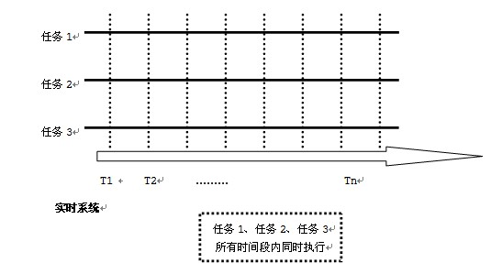
5.2嵌入式操作系统中的基本概念
2. 任务和任务状态
在实时操作系统中，任务可以是进程或线程。
多任务指的是用户可同时运行多个应用程序，每个应用程序就是一个任务。

Slide 26
5.2嵌入式操作系统中的基本概念
2. 任务和任务状态
多任务操作系统的核心是系统调度器，使用任务控制块（TCB）管理任务调度任务。
TCB:任务当前状态、优先级、要等待的事件或资源、任务程序代码的起始地址、初始堆栈指针等信息。
实时应用程序设计的关键：如何划分为多个任务，任务的优先级和任务之间的通信。

Slide 27
5.2嵌入式操作系统中的基本概念
任务状态：
休眠态：任务在内存中，不被内核调度
就绪态：准备运行的任务，拥有除CPU外所有的资源
运行态：分配了CPU
挂起态：等待事件（外设IO操作、共享资源、定时脉冲等）
被中断态：中断发生，CPU转入中断服务程序

Slide 28
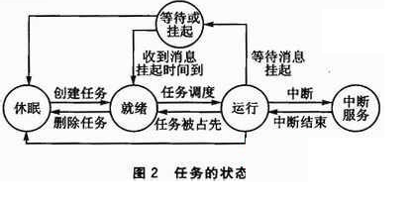
5.2嵌入式操作系统中的基本概念

Slide 29
5.2嵌入式操作系统中的基本概念
任务切换：CPU使用权转移过程
当内核从当前任务切换到另一个任务时：
首先将当前任务用到的寄存器、当前状态保存到当前任务的任务栈中；
将第二个任务的所有寄存器内容和状态从它的任务栈中弹出，装入到CPU寄存器，并回复挂起前的状态，并开始执行。
任务切换所需要的时间是任务切换时间。

Slide 30
5.2嵌入式操作系统中的基本概念
3.任务调度：决定哪个任务占用CPU。 大多数实时内核都是基于优先级调度算法的。
基于优先级的内核分类：
不可抢占型：任务主动放弃CPU的使用权，运行期间不被高优先级的任务抢占。
优点：
A.中断响应快；
B.任务可以调用不可重入函数；
C.数据是独享的。
缺点：响应时间不确定。

Slide 31
5.2嵌入式操作系统中的基本概念
抢占型：当系统中有优先级比当前运行的任务优先级更高的任务时，当前任务的执行被中断，并调用调度程序选择优先级高的任务运行。

Slide 32
5.2嵌入式操作系统中的基本概念
任务切换方式：
任务直接调用任务切换函数进行任务切换：当前任务阻塞时，调用任务切换函数进行任务调度。例如：Linux中的schedule()函数；
延迟调用任务切换函数进行任务切换：为当前任务设置调度标志，根据标志延迟调用任务切换函数。如：Linux中的TIF_NEED_RESCHED标识。

Slide 33
5.2嵌入式操作系统中的基本概念
4、进程与线程：
进程：操作系统中可以独立运行的单位，由三部分组成：程序、数据集合和进程控制块；
属性：拥有资源的独立单位；独立调度和分配的基本单位。
线程：进程的一个实体，是CPU调度和分配的基本单位，只拥有维持运行的最少资源。

Slide 34
5.2嵌入式操作系统中的基本概念
5. 可重入性
可重入型函数: 可以被多个任务并发使用，而数据不会遭到破坏的函数。
不可重入型函数: 不能由多个任务共享，除非能保证互斥访问的函数。

Slide 35
5.2嵌入式操作系统中的基本概念
6.事件：任务通过内核服务向其他任务发送的信号。
如：信号量、互斥信号量、消息邮箱、消息队列、事件标识组等。
1）信号量：最早出现的用来解决进程同步与互斥问题的通信机制，包括一个称为信号量的变量及对它进行的两个原语操作。
作用：共享资源的互斥访问；标识某事件的发生；任务同步。
工作原理：(1)初始化信号量；
(2)等信号（P操作）
(3)给信号（V操作）

Slide 36
5.2嵌入式操作系统中的基本概念
2）消息邮箱：一种通信机制，任务或中断服务程序向另一个任务发送一个指针型变量，指向特定“消息”的数据结构。
内核的邮箱服务：
①邮箱初始化；
②发消息给邮箱（POST）；
③等待消息进入邮箱（PEND）；
④无等待请求邮箱消息（ACCEPT） 。

Slide 37
5.2嵌入式操作系统中的基本概念
邮箱的特点：
①消息邮箱中的内容是一个指针，指针指向消息；
②消息信箱满时，只包含一个指针；空时，指针指向NULL；
③消息信箱只接受和发送消息，满时，丢弃新消息。

Slide 38
5.2嵌入式操作系统中的基本概念
3）消息队列：是一种以消息链表方式进行通信的机制，可以使任务或中断服务子程序向另一个任务发送指针变量，指针指向消息。
内核提供的消息队列服务：
消息队列初始化；
放一则消息到队列中（POST）；
等待一则消息的到来（PEND）；
无等待请求消息。
特点：增加了管理的负担；快捷；异步信息处理

Slide 39
5.3嵌入式实时操作系统
VxWorks
μC/OS
Nucleus Plus

Slide 40
5.3.1 VxWorks
5.3嵌入式实时操作系统
1．VxWorks概述
美国Wind River公司于1983年设计开发
高实时性和稳定性的微内核 、友好的用户开发环境 、良好的持续发展能力 ，全球商用市场占有量排名第一
广泛应用于通信、军事、航空、航天等高精尖技术及实时性要求高的工业控制领域

Slide 41
5.3嵌入式实时操作系统
2．VxWorks基本特征
(1) 高实时性、高稳定性的微内核
  内核Wind: 微内核结构，最小8KB
  高稳定性
  实时性
    基于优先级的抢占式调度
      辅以时间片轮转 及时响应高优先级的任务，同级任务可选择时间片轮转而并发执行
    快速的任务上下文切换
    较小的中断延时

Slide 42
5.3嵌入式实时操作系统
(2) 丰富的外挂组件模块
  基本外挂组件模块
  1）设备驱动（字符型/块型设备，同步/异步设备）；
  2）文件系统（如DosFs、RawFs、TapeFs、CdromFs、TSFS等）；
  3） 网络协议栈
  4）POSIX1003.1b标准和ANSI C等兼容组件模块
  附加组件模块
  如Flash文件系统、图形界面管理等

Slide 43
5.3嵌入式实时操作系统
(3) 可裁减性
  粒度极小的配置裁减性能
    微内核结构，最简内核（只负责任务的管理与调度，称为纳核）只有8KB
    基本外挂组件和附加组件均为可选组件，这些组件也是可裁减的
  方便友好的配置裁减环境
    图形化
    自动裁减特性，自动分析功能

Slide 44
5.3嵌入式实时操作系统
(4) 对多种硬件平台的可移植性
  支持ARM、PowerPC、68K等众多嵌入式处理器，并提供相应的BSP模板；
  提供了数量众多的串口、并口、网口、存储卡控制器、实时时钟等外围硬件设备的驱动程序

Slide 45
5.3嵌入式实时操作系统
(5) 友好、开放的集成开发环境
  Tornado图形操作界面可运行在多种主机硬件平台和操作系统上
    支持的主机硬件平台：Sun、HP、IBM-rs6000、Mips等
    支持的主机操作系统：Unix、WindowsNT/95/98等
  Tornado IDE
    集成了编辑器、编译器、链接器、调试器（命令行和图形界面两类调试器）、软件仿真器、工程项目管理器等系列开发工具
  Tornado开放性
    能与第三方开发工具进行集成

Slide 46
5.3嵌入式实时操作系统
(6) 持续的新技术跟踪和版本升级维护能力
  表现
    最早实现捆绑集成交叉开发环境
    最早在其内核中加入TCP/IP网络协议
    又率先宣布支持网络文件系统NFS
    在集成最新网络协议方面也一直保持良好的势头

Slide 47
5.3嵌入式实时操作系统
(7) 价格较高
  较高的开发购买价格
  在运行使用方面，VxWorks采用的是出售Licence的销售策略

Slide 48
5.3嵌入式实时操作系统
3．VxWorks其它特色
(1) 优秀的项目管理能力
  开发环境Tornado引入的项目（Projects）的概念，使源代码和整个目标映象生成的组织管理工作条理化、方便化
  配套相应的项目管理工具可自动生成编译使用的Makefile文件
(2)支持应用程序动态链接和动态下载
  使开发者在调试阶段省去了每次调试都需将应用程序和操作系统进行链接和下载的步骤，缩短了编辑/调试的周期

Slide 49
5.3嵌入式实时操作系统
(3) 提供目标机仿真器
  VxSim使开发者可独立于硬件环境而先行开发应用程序，实现并行开发模式，有效缩短研发时间和硬件方面的开销
(4) 支持系统级和任务级两种调试方式
  方便了多任务程序的调试，如跟踪任务间的通讯状况、任务间的同步与互斥关系

Slide 50
5.3.2 μC/OS
5.3嵌入式实时操作系统
1．μC/OS概述
μC/OS - micro Control OS的缩写，即微控制器操作系统。
Jean Labrosse 1992年完成, 1998年推出µC/OS-II，目前版本是µC/OS-II V2.61
源码公开、免费的实时操作系统。

Slide 51
5.3嵌入式实时操作系统
2．μC/OS的特点：
(1) 内核方面
  任务的调度与管理方面
    µC/OS-II管理64个任务，8个给系统，应用程序最多可有56个任务；
    任务调度采用基于优先级的抢占式调度算法
    系统函数调用与服务的执行时间具有可确定性
    因此μC/OS具有优良的实时性能

Slide 52
5.3嵌入式实时操作系统
  任务间的通讯机制方面
    信号量、邮箱、事件标志和消息队列
  时钟管理方面
    提供系统时钟中断
    没有提供用户使用的定时器
  内核具有较高的稳定性和可靠性

Slide 53
5.3嵌入式实时操作系统
(2) 功能模块方面
  μC/OS本质是一个实时多任务的内核
  扩充简单的文件系统（FS）、TCP/IP协议栈、图形用户接口（GUI）等功能模块

Slide 54
5.3嵌入式实时操作系统
(3) 可裁减性
  μC/OS内核结构小巧
  具有可裁减性：根据实际需要选择系统服务

Slide 55
5.3嵌入式实时操作系统
(4) 对不同硬件平台的可移植性
  与微处理器相关部分利用汇编语言编写；
  绝大部分源代码使用ANSI C语言设计的。

Slide 56
5.3嵌入式实时操作系统
(5) 无集成开发环境
(6) 服务与价格方面
  技术服务方面
    无法得到专门人员的持续更新研究和升级服务
    源码公开，用户可以根据自己的需要对它进行修改
  价格方面：仅内核免费

Slide 57
5.3嵌入式实时操作系统
3．μC/OS小结
优点
  实时性能优良、执行效率高、占用空间小
  内核免费
    对小型企业具有较大的吸引力，一般适用于中小型嵌入式应用和对实时性能要求较高的低端嵌入式控制系统产品中（如由51系列的8位单片机系统构成的控制系统产品）
  内核源码开放，可作为科学研究的典范

Slide 58
5.3嵌入式实时操作系统
缺点
  任务调度仅支持优先级的抢占式，不支持时间片，造成多任务划分不方便
  未提供用户使用的定时器和集成开发环境
  移植到不同硬件平台时，用户工作量大
  技术服务不如商用嵌入式实时操作系统那样能得到专门人员的持续更新研究和升级

Slide 59
5.3.3 Nucleus Plus
5.3嵌入式实时操作系统
1． Nucleus Plus概述
  实时性极强、抢占式的多任务RTOS系统；适合于实时性很高胡应用。
  强移植性，可应用于几乎任何微处理器上。
  核心部分通常以C语言函数库的形式提供给用户，然后将实时应用建立在其核心库上。
  源代码开放，可以通过阅读源代码深入的了解嵌入式操作系统

Slide 60
5.3嵌入式实时操作系统
2. Nucleus Plus的功能特点
  按照时间要求为任务分配CPU资源。Nucleus Plus的最坏情况的反应时间是当前任务被挂起的时间与较高优先级任务被唤醒的时间之和。
  提供系统功能：任务通信、任务同步、定时器以及存储器管理。
  具有任务独立性和模块化程序特点。
  提供独立于目标机平台的运行时间环境。
  精力集中于实时任务；
  软件可运行于多数流行处理器上

Slide 61
5.4嵌入式操作系统的选择标准
1、操作系统的硬件支持
  是否支持目标硬件平台：商用型嵌入式操作系统大多具备支持多种微处理器的能力，如：x86，ARM，Motorola等
  可移植性
2、开发工具的支持程度
  在线仿真器ICE、编译器、汇编器、连接器、调试器以及模拟器等。
3、能否满足应用需要
  对操作系统性能的要求（内核的代码尺寸、内核包括那些功能）、性能等等。
  中文内核支持

Slide 62
5.4嵌入式操作系统的选择标准
  标准兼容性：POSIX标准
  技术支持
  源代码还是目标代码
  商用RTOS相关的其他费用
  4. 自开发操作系统

